Slide 1
Отделителна система

Slide 2
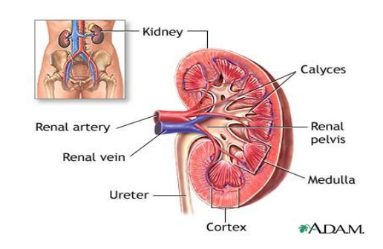
Анатомия
Чифтен орган;
Под слезка и черен дроб;
12/6/3см;
Бобовидна форма;
Основна структурна и функционална единица на бъбрека е нефронът.
Всеки бъбрек има 1-1,2 млн. нефрона

Slide 3
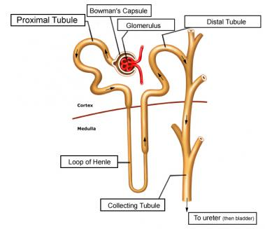
Нефрон
Малпигиево телце
  Гломерул
  Бауманова капсула
Каналчета
Между нефроните- интерстициална тъкан

Slide 4
Функция на бъбреците
1. Очистителна (депурационна) функция. Бъбреците очистват кръвта от ненужните за организма крайни продукти от обмяната на веществата (урея, креатинин, пикочна киселина и др.), от токсичните вещества, багрилата и др.
2. Регулиране на хомеостазата на организма. Бъбреците регулират постоянния състав на телесните течности и поддържат оптимално водно-електролитно, алкално-киселинно, йонно и осмотично състояние, необ- ходими за нормалното функциониране на организма.
3. Ендокринна функция. В бъбреците се произвеждат някои биологично активни вещества, които имат характеристика на хормони.
  В юкстагломерулния апарат (ЮГА) се произвежда ензимът ренин, участващ в регулацията на артериалното налягане и стимулиращ секрецията на алдостерон от надбъбречната жлеза.
  В бъбреците се произвежда еритропоетин, който стимулира образуването на еритроцити от костния мозък.
  Активната форма на витамин D също се образува в бъбреците и по този начин те участват в калциевата обмяна на организма.

Slide 5
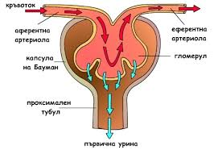
Образуване на урината
1. Гломерулна филтрация. Кръвта се филтрира през полупропускливата капилярна стена и попада в капсулното пространство (пространството на Бауман-Шумлянски).
  Тази филтрирана течност се нарича първична урина, а нейният състав е еднакъв с този на обезбелтъчената плазма.
  Относителното тегло на първичната урина е 1010.

Slide 6
Образуване на урината
2. Тубулна реабсорбция. От капсулното пространство редица съставки се подлагат на обратна резорбция, с цел да бъдат върнати и съхранени в организма. Тук се реабсорбират 100% от филтрираната глюкоза, аминокиселините, калция, фосфора и около 80% от водата, натрия и хлора.
3. Тубулна секреция. Посредством тубулната секреция се излъчват калиеви и водородни йони, медикаменти и други продукти от обмяната на веществата, ненужни на организма.
4. Образуваната окончателна урина е средно 1,2-1,5 l/24 h. В зависимост от конкретните нужди на организма се отделя по-концентрирана или по- разредена урина, като по този начин се регулира постоянният водно- електролитен състав в тялото.

Slide 7
Основни симптоми и синдроми
Полиурия (polyuria) – увеличено отделяне на урина над 2000 ml/24 h.
  физиологична (при прием на много течности, кон- сумация на диуретични плодове – диня);
  патологична – при захарен диабет, безвкусен диабет, отоци(след ОБН) и др.
Олигурия (oliguria) – намалено отделяне на урина под 500 ml (диуреза между 100 и 500 ml/24 h).
  физиологична – при прием на малко течности, консумация на суха храна, обилно изпотяване, висока t на околната среда;
  патологична – при бъбречни и сърдечни заболявания, набиране на отоци и др.
Анурия (anuria)- диуреза <100мл/24 часа

Slide 8
Основни симптоми и синдроми
Никтурия (nicturia) – нощно уриниране. Нарушен ритъм на отделяне на урината през денонощието.
  При здрави хора съотношението между отделената през деня и нощта урина е 3-4:1.
  При никтурия през нощта се отделя повече урина отколкото през деня.
  Среща се при бъбречна недостатъчност, сърдечна недостатъчност, хипертрофия на простата и др.
Полакиурия (pollakiuria) – често уриниране на малки количества. Наблюдава се при цистит, простуди, пиелонефрит, простатен аденом и др.
Дизурия (disuria) – чести, мъчителни позиви за уриниране, съп- роводени с парене, смъдене, болка и чувство за недовършено уриниране. Дизурията е проява на възпалителни заболявания на долните пикочни пътища – при цистит, уретрит.

Slide 9
Основни симптоми и синдроми
Хематурия – кръв в урината. Урината става розова до червена. Наблюдава се при бъбречнокаменна болест, остър гломерулонефрит, туморни процеси в отделителната система, бъбречен инфаркт, хеморагични диатези и др.
Протеинурия (proteinuria) – наличие на белтък в урината над 150 mg/24 h. Основна причина е нарушената пропускливост на гломерул- ния филтър.
  незначителна – белтък в урината 150 mg – 0,5 g/ 24 h;
  умерена – 0,5 – 3,5 g/ 24 h;
  масивна над 3,5 g/ 24 h;
  постоянна – открива се при всяко изследване;
  непостоянна (интермитентна) – установява се от време на време.
  Непостоянна протеинурия може да се установи и при здрави лица при определени условия – при ортостатизъм, мускулни усилия, фебрилитет и др.
  Протеинурията при гломерулни заболявания (гломерулонефрити) най-често е масивна – над 3,5 g/24 h, със значителна загуба на плазмени белтъци; при тубуло-интерстициалните заболявания (пиелонефрити) обик- новено е нискостепенна – до 2 g/24 h

Slide 10
Лабораторни находки:
Глюкозурия – наличие на захар в урината. Среща се при захарен диабет, заболявания на бъбреците, панкреаса, черния дроб, ЦНС и др.;
Кетонурия – наличие на кетонни тела в урината (ацетон, ацетоцетна киселина и бета-оксимаслена киселина). Среща се при декомпенсиран захарен диабет, диабетна кома, обилни повръщания и диарии, интоксикации и др.
Билирубинурия – билирубин в урината. Среща се при хепатити и други заболявания на черния дроб и жлъчните пътища.
Уробилиногенурия – увеличен уробилиноген в урината. Среща се при заболявания на черния дроб, хемолитични анемии и др.

Slide 11
Нефрозен синдром
Клинико-лабораторен синдром, включващ:
  високостепенна протеинурия;
  хипопротеинемия и масивни отоци;
  хиперлипопротеинемия и липидурия.
Наблюдава се най-често при гломерулонефрити, диабетна нефропатия, нефропатия на бременността, отравяне с медикаменти (антибиотици, АСЕ инхибитори, златни препарати)и тежки метали, при инфекциозни заболявания (хепатит, малария, токсоплазмоза), неопластични процеси, при мултиплен миелом и др.

Slide 12
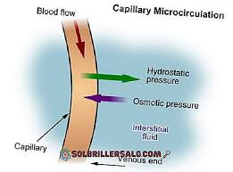
Патогенеза на нерфозен синдром
Имунен и автоимунен патогенетичен механизъм.
  Отлагане на имунни комплекси по базалната мембрана на гломерулните капиляри
  Нарушена пропускливост и започват да се филтрират (пропускат) плазмени белтъци.
Развива се масивна протеинурия (3-5 g/24 h).
Това води до понижаване нивото на плазмените белтъци (хипопротеинемия)
Спада онкотичното налягане в съдовете(1 g белтък задържа 20 g вода) , което води до излив на течности в тъканите– появяват се отоци (меки, тестовати, хипостатични).

Slide 13
Патогенеза на нерфозен синдром
Важна роля играе и увеличеното производство на алдостерон (активира системата ренин-ангиотензин-алдостерон).
Патогенезата на хиперлипидемията не е съвсем ясна. Загубата с урината на протеини, регулиращи мастната обмяна, засилва продукцията на VLDL в черния дроб. Поради подтиснатата активност на липопротеинлипазата е нарушено превръщането на VLDL в LDL.

Slide 14
Клинична картина на нефрозен синдром:
Оточен синдром. Те се локализират по местата с рехава съединителна тъкан – клепачи, лице, ръце, глезени, скротум, а в по-късните стадии се наблюдават изливи и в коремната и плевралната кухина и перикарда. Когато отокът е в подкожната тъкан на цялото тяло, се нарича аназарка.
Появяват се при снижаване на общия белтък под 50 g/l и на албумина под 30 g/l. При стойности на албумина под 15 g/l настъпва генерализиране на отоците с поява на изливи в телесните кухини – хидроторакс, хидроперикард, асцит. Повишава се телесната маса.
Бъбречните отоци са меки, бледи, тестовати и при натиск с пръст оставят дълбоки следи.
Други: тъпа болка и тежест в кръста, отпадналост, безапетитие, склонни са към инфекции.
Олигурия: общото количество на урината е намалено.
Лабораторни изследвания: високостепенна протеинурия (до 20-30 g/24 h), клирънсът на креатинина е намален, в кръвта е налице хипопротеинемия, хипоалбуминемия, повишен холестерол и триг- лицериди, силно повишена СУЕ.

Slide 15
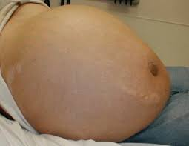
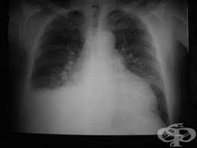
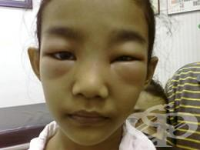
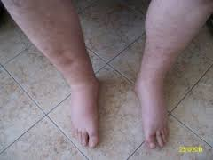

Slide 16
Лечение на нефрозен синдром:
Лекува се основното заболяване, довело до нефрозен синдром.
Диета – строго безсолна, с увеличен внос на белтъчини, намален на мазнини и въглехидрати;
Медикаментозно лечение с кортикостероиди, имуносупресори (имуран, циклофосфамид), нестероидни противовъзпалителни средства (НСПВС), антикоагуланти, диуретици.
Вливания на хуманалбумин, плазма или плазмозаместители при тежка хипопротеинемия.

Slide 17
ФУНКЦИОНАЛНИ ИЗСЛЕДВАНИЯ НА ОТДЕЛИТЕЛНА СИСТЕМА
Проба за концентрация на урината по Фолхард (Folhard) – изследване на специфично тегло на урината при спазване на строг режим на хранене и ограничен до минимум прием на течности. Целта е да се прецени до каква степен е съхранена концентрационната способност на бъбрека.
Проба за разреждане на урината по Фолхард – изследване на специфично тегло на урината при обременяване с течност. Целта е да се прецени до каква степен е съхранена разредителната способност на бъбрека.
Проба на Зимницки – предназначена е за изследване на концентрационната и разредителната способност на бъбрека без обременяване на болния с режим на хранене или прием на течности.
При здрави лица нормалното специфично тегло варира от 1001 до 1036, средно – 1015-1025 (до 1035). При прием на повече течности относителното тегло е по-ниско – спада до 1005, а при намален прием на течности – може да се увеличи до 1030.

Slide 18
Клирънсови проби
Използват се за оценка на очистителната функция на бъбреците.
Бъбречният клирънс (очистване) на дадено вещество представлява количеството кръв, изразено в ml, което се очиства напълно от това вещество за единица време (1 min). Използват се клирънс на креатинин, на пикочна киселина, на урея и др.
Креатининов клирънс:
  Мъже: 97–137 ml/min
  Жени: 88–128 ml/min

Slide 19
Рентгенови изследвания на бъбреците
Обзорна или нативна (суха) рентгенография на бъбреците – дава ориентация за големината и местоположението на бъбреците и за наличие на конкременти в отделителната система, когато те са рентгеноконтрастни (фосфатни и оксалатни камъни).
Венозна (екскреторна) урография – посредством въвеждане на контрастни йод-съдържащи вещества се изобразява отделителната система и се получава информация за морфологичното и функционалното състояние на бъбреците и пикочните пътища – чашки, легенчета, уретери и пикочен мехур.
  Изследването е противопоказано при алергия към рентгенови контрастни вещества и при напреднала бъбречна недостатъчност.
  Предварителна подготовка на болния – 2-3 дена безцелулозна диета, приемане на активен въглен или адсорган в деня преди изследването, очистителна клизма вечерта и сутринта преди изследването.
Ретроградна (асцендентна) пиелография – метод за изследване на анатомо-морфологичното състояние на горните пикочни пътища – бъбречни папили, чашки, легенчета, уретери. Извършва се с контрастно вещество, което се вкарва през уретрален катетър.
Бъбречна ангиография (реновазография) – метод за изобразяване на съдовата система на бъбреците чрез въвеждане на контрастна материя с катетър през феморалната или радиална артерия.

Slide 20
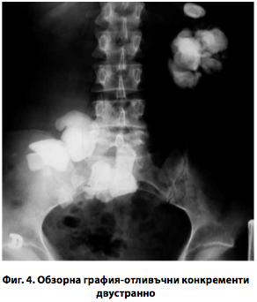
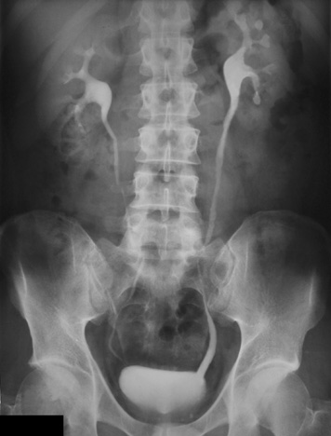
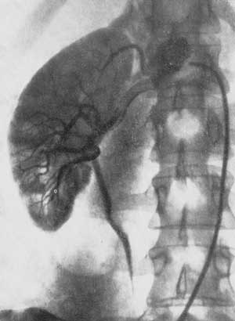
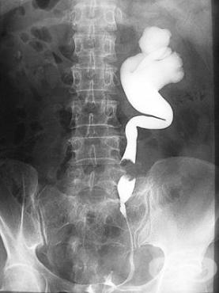

Slide 21
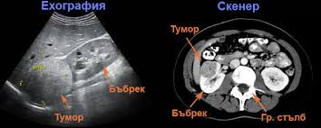
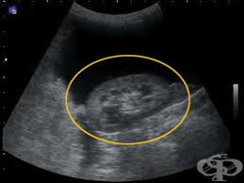
Ултразвуково изследване на бъбреците (ехография) Широко използван съвременен, неинвазивен и лесно достъпен метод за проследяване състоянието на бъбречния паренхим и легенче.
С него се определят местоположението и размерите на бъбреците, открива се наличието на конкременти, хидронефроза, туморни и кистозни образувания на бъбреците и др. Методът няма противопоказания за приложение, може да се извършва многократно, при всички болни, вкл. и при деца и бременни.
Компютърна аксиална томография (КАТ).
Методът е особено информативен при туморни процеси, кисти, абсцеси на бъбреците.

Slide 22
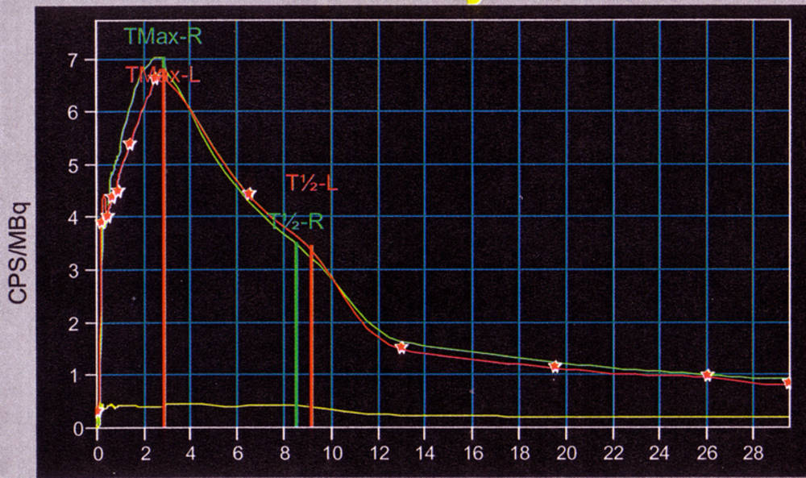
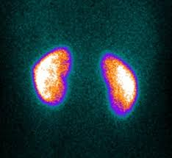
Радиоизотопни изследвания на бъбреците
Изотопна нефрография – със специална апаратура се регистрира постъпването, натрупването и излъчването на даден изотоп (йод-131-хипуран) от бъбреците.
Изотопът се въвежда по венозен път, а получените данни се изобразяват графично за всеки бъбрек поотделно.
Бъбречна сцинтиграфия – изобразява се разпределението на изотопа в бъбречния паренхим. По този начин се получава информация за формата, големината, местоположението и структурата на бъбреците, наличието на кисти, тумори и т.н.

Slide 23
Бъбречна биопсия
Метод, при който чрез пункция със специална игла се взема бъбречна тъкан за хистологично изследване.
Бъбречната биопсия дава полезна информация и се използва за диагностично уточняване на неясни протеинурии, гломерулонефрити, бъбречна амилоидоза и др.
Бъбречната биопсия е противопоказана при единствен функциониращ бъбрек, нарушения в кръвосъсирването, лечение с антикоагуланти, тумори на бъбрека, бъбречен абсцес, ехинокок, напреднала бъбречна недостатъчност и др.

Slide 24
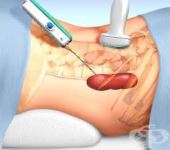
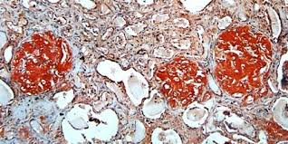
Бъбречна биопсия

